Slide 1
Proyecto 2 análisis de datos en el mercado financiero

Slide 2

OBJETIVO GENERAL
Aplicar los conocimientos obtenidos en la clase que son simulacion Montecarlo para analizar el mercado financiero

Slide 3
Objetivos específicos
Tratar de predecir el precio futuro de las acciones que seleccionamos y tomar acciones respecto a que conviene invertir

Slide 4
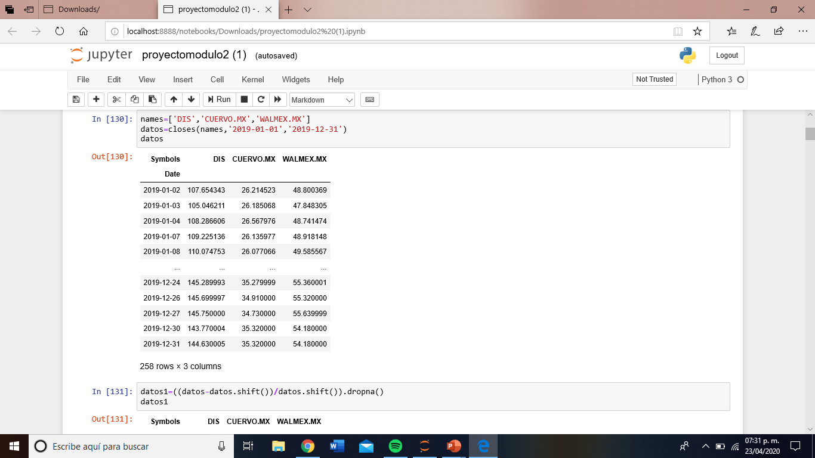
Pasos
1) escoger las acciones que se quiere predecir y bajar la base de datos de precios anteriores en nuestro caso Disney, cuervo y Walmart

Slide 5
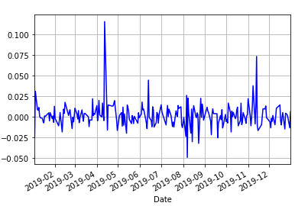
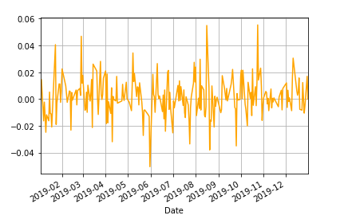
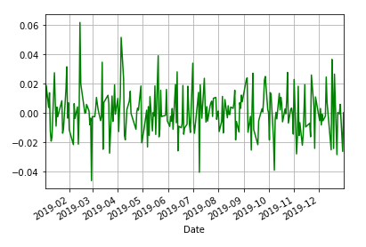
Pasos
2) obtener la diferencia entre el día pasado y el actual y graficarlo
DISNEY CUERVO WALMART

Slide 6
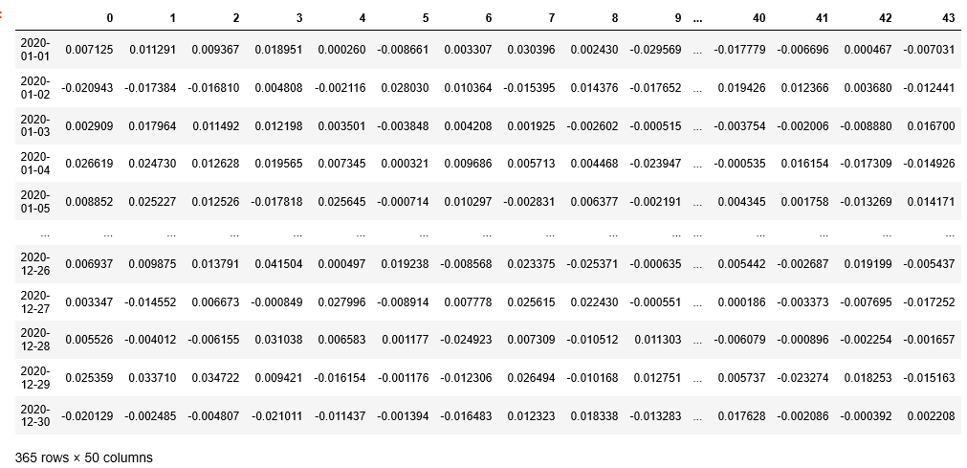
Pasos
4) sacarla media y la varianza
5)con los datos obtenidos simúlalas los datos que quieras a futuro de los rendimientos diarios

Slide 7
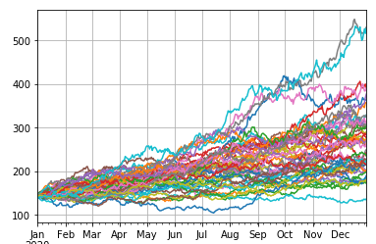
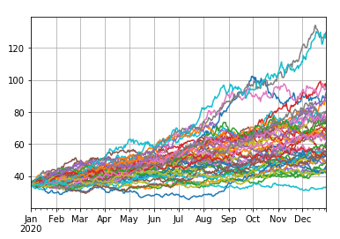
Pasos
6) calcular el precio de la acción sumando las predicciones de rendimiento con el precio real y graficarlo
DISNEY CUERVO

Slide 8
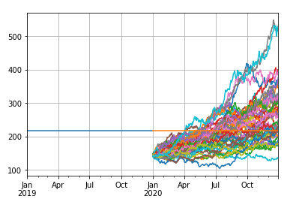
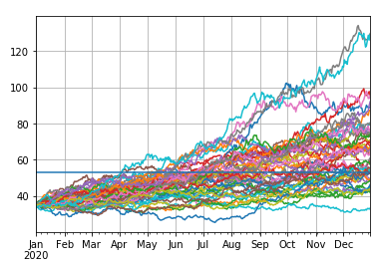
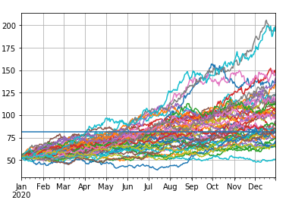
Pasos
7) Calcular la predicción con un precio umbral que hace que no pueda super el precio del día anterior el 150% para evitar que halla predicciones extremas
DISNEY CUERVO WALMART

Slide 9
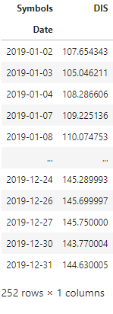
Pasos
8) Posteriormente, elegimos una empresa de las 3.
Se elige la empresa y se hace la predicción diaria de
las acciones. (DISNEY)

Slide 10
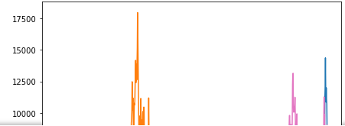
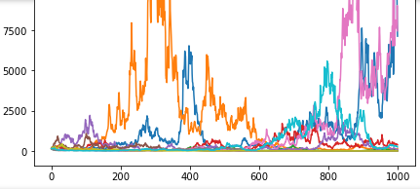
Pasos
8)Finalmente, graficamos la variable precio_lista, la cual arroja la predicción del comportamiento de la acción en el periodo elegido. Tiene ciertos picos pero nada extremo por la restricción del precio umbral

Slide 11
conclusión
Con este método aunque no podamos saber exactamente el precio queda a tomar una acción podemos hacer una aproximación para saber que tan segura o volátil puede resultar una acción así teniendo un mejor entendimiento del riesgo que se toma al hacer una inversión en la bolsa.

